Slide 1
Esta clase va a ser
grabada
Notes:
Colocar todas las clases.

Slide 2
Clase 03. DATA SCIENCE
Introducción a la programación con Python I
Notes:
Obligatoria siempre

Slide 3


Temario
02
03
04
Introducción a la manipulación de datos con Pandas (Parte I)
Introducción a la programación con Python (Parte I)
Introducción a la programación con Python (Parte II)
Nociones básicas de Pandas
Operaciones en Pandas
Práctica integradora
Nociones básicas
Desafío genérico
Práctica con funciones
Desafío genérico
Notes:
Recurso: Temario del curso - Se muestra al inicio de cada clase
- Tiene un aspecto similar a un calendario. - Resume rápidamente: título de la clase, número y contenidos que abarca
- Guía rápida tanto para docentes, como para estudiantes. - Para mayor ubicación en el curso, también muestra en un tamaño más pequeño lo sucedido la clase anterior y la siguiente.
- Se colocan los temas de la clase y deben enlazarse a la diapositiva correspondiente.

Slide 4

Objetivos de la clase
Realizar una primera aproximación al lenguaje de programación Python.
Conocer las distintas formas de desarrollo con Python.
Notes:
Obligatoria siempre. Indican aquello que se pretende que el estudiante logre con la clase. Recuerda que se enuncian en principio con el verbo en infinitivo delante (por ejemplo: “Comprender…”, “Analizar…”, “conocer…”, etc). Se debe destacar en negrita el verbo. Los objetivos deben ser concretos, medibles y coherentes con los contenidos.

Slide 5

MAPA DE CONCEPTOS
Programación y lenguajes
Toma de contacto con Python
Python como lenguaje
Interpretado vs Compilado
Basics: Variables, asignación, operaciones
Python tradicional
Formas de desarrollo con Python
Estructuras
IPython y notebooks
Funciones
Tipos de datos
Notes:
Se puede usar para comenzar o finalizar la clase, según sea más conveniente. La información de este slide es de relleno.
Recurso: Mapa de conceptos (genérico)
Muestra rápidamente los contenidos de la clase y cómo se relacionan. Ayuda a los estudiantes a evitar “perderse” durante la clase, al avanzar en un sentido lineal una diapositiva tras otra. El ejemplo pertenece a la primera clase del curso UX/UI.
Sugerencia: -También se pueden mostrar con un menor énfasis o colores apagados, aquellos contenidos de clases anteriores y que se vinculen con la actual.
-Resaltar con color los temas que se abordan en la clase.
Colores
Categorías principales: Pleno en #27282d con texto en blanco.
Categorías secundarias (o a destacar): Pleno en #393b43 con texto en blanco.
Categorías terciarias: Borde en #393b43 con texto en #222222.

Slide 6

Cuestionario de tarea
¿Te gustaría comprobar tus conocimientos de la clase anterior?
Te compartimos a través del chat de Zoom / chat de la plataforma el enlace a un breve cuestionario de Kahoot.
Duración: 10 minutos
Notes:
https://create.kahoot.it/details/a541cb40-7f8d-4dfb-8251-4b5f28671cca Recuerda entrar al kahoot usando la cuenta Premium de Coder Haz click en “Empezar” y luego clickea la opción de “Modo clásico”. Obtendrás un pin para compartir con los estudiantes para que puedan ingresar al juego desde su dispositivo y comenzar a jugar. 💪🏼

Slide 7


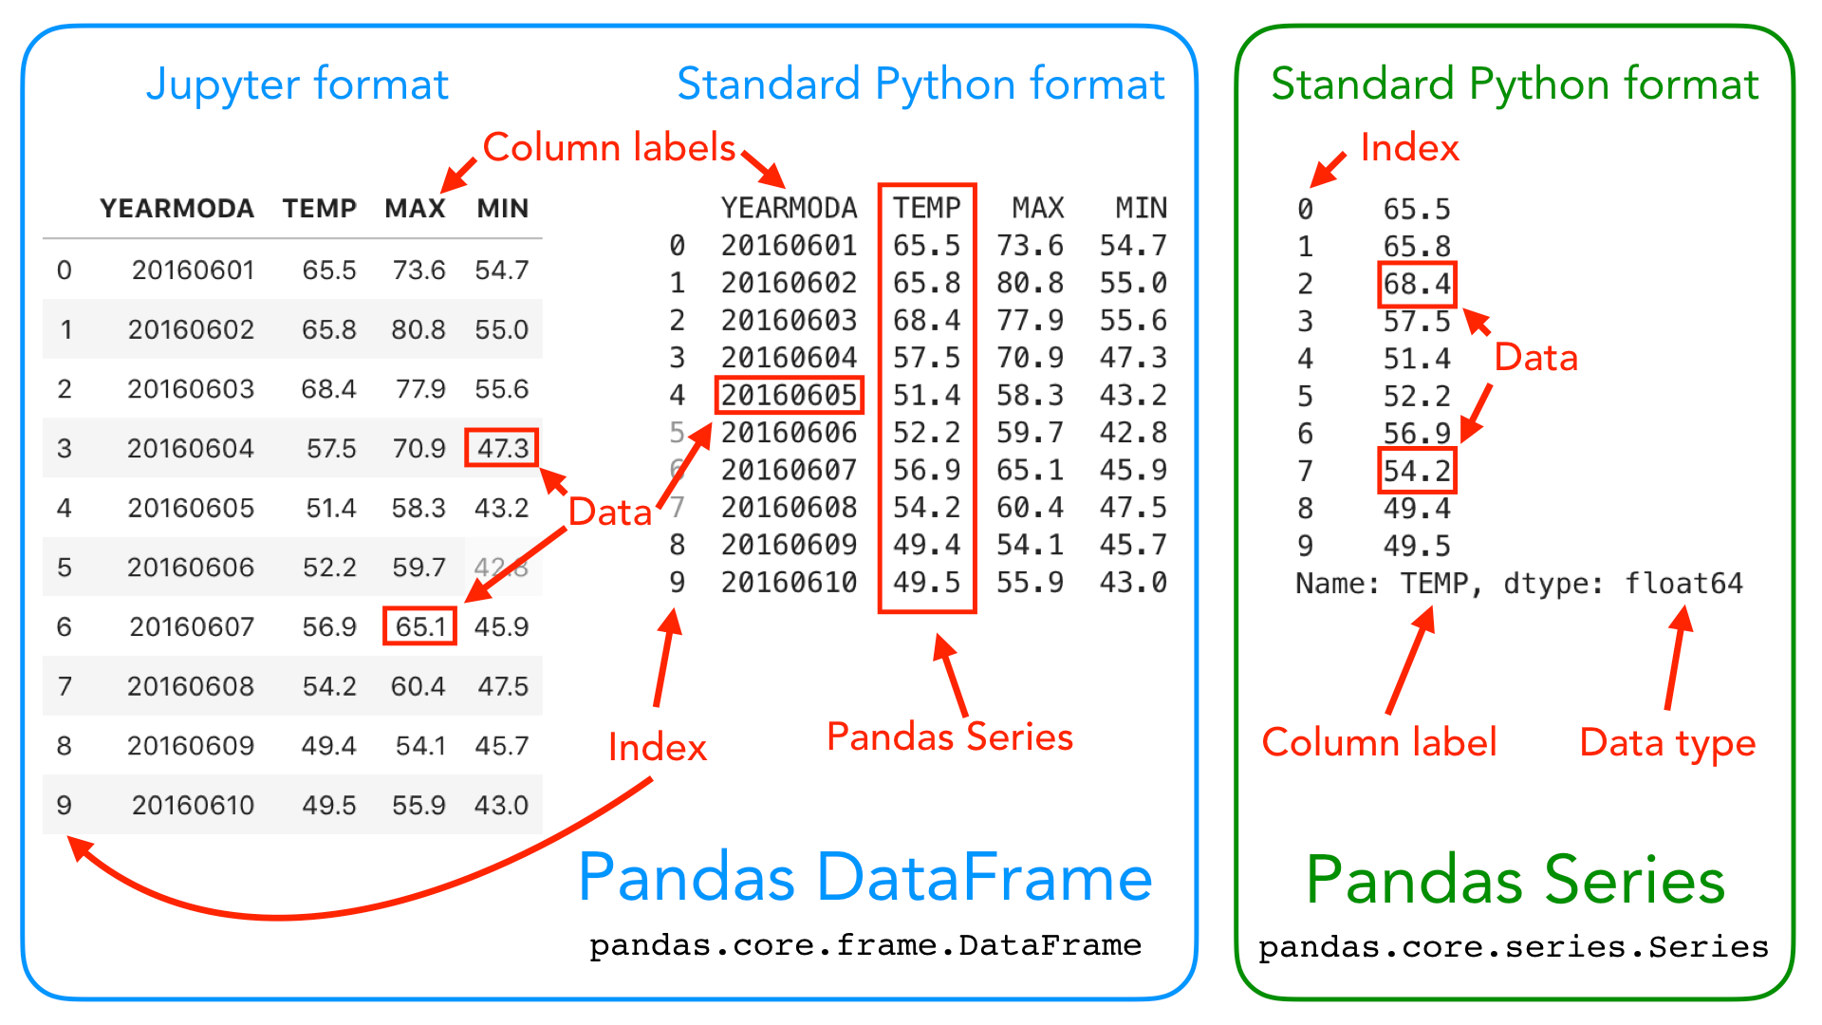

Librería Pandas
Estructuras fundamentales series y Data Frames
Notes:
Resumen, punteo, de los conceptos más importantes vistos.

Slide 8
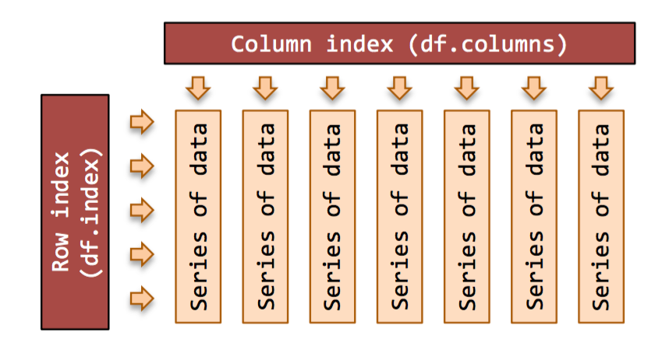

Indexamiento de series y Data Frames
Datos nulos
También aprendimos a leer archivos planos (.txt, .csv, .xlsx) locales o por APIs en Python.
Notes:
Resumen, punteo, de los conceptos más importantes vistos.

Slide 9
Definición de
programa
Notes:
Usar para los módulos más importantes de la clase, donde se introducen conceptos que se ven en varios slides. No hay que usarla para todos los módulos.

Slide 10
Desde el principio: programación y Python
Notes:
Usar para los subtemas de un módulo.

Slide 11
¿Qué es la programación?
La programación es una forma de ejecutar un algoritmo.
Un algoritmo es una secuencia de pasos que lleva a un resultado.
Una receta es un algoritmo.
Si se sigue el algoritmo, se llega al resultado.
Notes:
Usar para slides de sólo texto. Si no alcanza, no sobrecargar, usar otra con el mismo título para indicar que continúa el mismo módulo.

Slide 12
Programa y computadora
La computadora entiende ceros y unos (lenguaje binario), nosotros no.
Por lo tanto, un programa traduce un lenguaje humano a lenguaje binario.
La computadora nació para resolver cálculos.
La programación es un complemento para la computadora.
Es una forma de que la computadora entienda el funcionamiento de un algoritmo y lo ejecute.
Notes:
Usar para slides de sólo texto. Si no alcanza, no sobrecargar, usar otra con el mismo título para indicar que continúa el mismo módulo.

Slide 13




Programación y lenguajes
Para Data Science, existen algunos lenguajes que funcionan muy bien: Python, R, Julia y Scala son algunos de ellos.\
No existe un solo lenguaje que solucione todos los problemas
Cada lenguaje resuelve un conjunto de problemas posibles: Empresariales, Web, Ciencia, Salud, etc.
Python
R
Julia
Scala
Notes:
Usar para slides de sólo texto. Si no alcanza, no sobrecargar, usar otra con el mismo título para indicar que continúa el mismo módulo.

Slide 14
Lenguaje interpretado vs. compilado
Notes:
Usar para los subtemas de un módulo.

Slide 15
¿Interpretado o Compilado?
Usa un programa intérprete que traduce en tiempo casi real nuestras órdenes a binario.
La traducción se hace línea por línea.
Podemos probar código “de a pedacitos”.
El lenguaje compilado se traduce todo junto al final.
No es simplemente una mejora, es una forma de trabajar muy útil para Data Science.
Python es un lenguaje interpretado,
esto quiere decir que:
Notes:
Usar para slides de sólo texto. Si no alcanza, no sobrecargar, usar otra con el mismo título para indicar que continúa el mismo módulo.

Slide 16
Python como lenguaje
Notes:
Usar para los subtemas de un módulo.

Slide 17

PARA RECORDAR
Contenido destacado
Python es el lenguaje más solicitado en las búsquedas laborales relacionadas con Data Science y se ubica entre el segundo y tercer puesto en 2021 de acuerdo a varios rankings de lenguajes de desarrollo general (no sólo Data Science).
Notes:
Usar para slides de sólo texto con el contenido más importante de la clase. En una presentación de 50 slides usar máximo 5 de estas.

Slide 18
PARA RECORDAR
En otras palabras, Python no puede faltar en un portfolio de Data Science.
Notes:
Usar para slides de sólo texto con el contenido más importante de la clase. En una presentación de 50 slides usar máximo 5 de estas.

Slide 19



Python en pocas palabras
Lenguaje Open Source: un código abierto y accesible diseñado para que cualquier pueden ver, modificar y distribuirlo.
Creado por Guido Van Rosssum y su primera versión se dio en 1991 en el CWI (Centrum Wiskunde Informática)
REEMPLAZAR
POR IMAGEN
Notes:
Usar para slides de texto e imagen. Si no alcanza, no sobrecargar, usar otra con el mismo título para indicar que continúa el mismo módulo.

Slide 20
Python, Open Source: componentes
1
2
3
Intérprete
IDE
Paquetes
programa intérprete, traductor a binario.
entorno de desarrollo, lugar donde escribiremos código.
conjuntos de funciones pre-armadas para problemas habituales.
Notes:
Usar para slides de sólo texto con instancias a destacar.

Slide 21
Instalación de Python vía miniconda
Notes:
Usar para los módulos más importantes de la clase, donde se introducen conceptos que se ven en varios slides. No hay que usarla para todos los módulos.

Slide 22
Python tradicional
Notes:
Usar para los subtemas de un módulo.

Slide 23
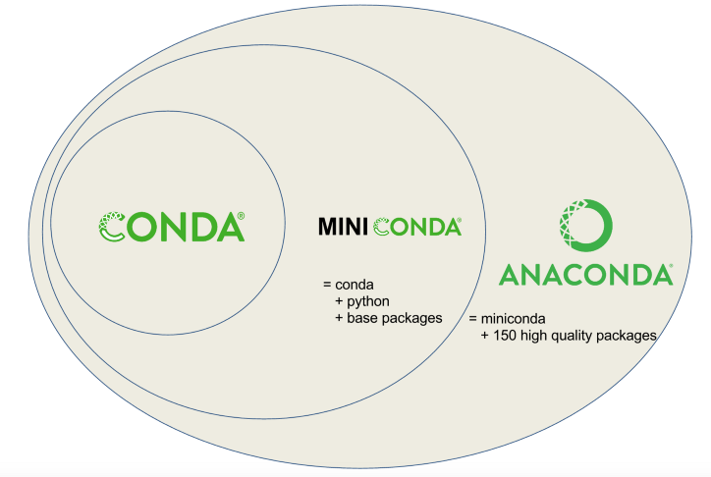
Anaconda y
Miniconda
Tradicionalmente, Python puede desarrollarse en Anaconda, o en su versión simplificada, Miniconda.
A su vez, puede utilizarse de varias formas más:
Notes:
Usar para slides de sólo texto. Si no alcanza, no sobrecargar, usar otra con el mismo título para indicar que continúa el mismo módulo.

Slide 24
Formas
La forma más básica es escribiendo python en la terminal, lo que abre un entorno de trabajo dentro de la misma terminal.
📢 No es la forma más cómoda, ni la más utilizada.
Otra forma más útil es usando Python interactivo (IPython). Puede accederse escribiendo ipython en la terminal.
📢 No aporta muchas mejoras si se usa de esa forma.
¡No siempre es la mejor forma!
Notes:
Usar para slides de sólo texto. Si no alcanza, no sobrecargar, usar otra con el mismo título para indicar que continúa el mismo módulo.

Slide 25
Jupyter notebooks
Notes:
Usar para los subtemas de un módulo.

Slide 26
IPython y notebooks
Escribimos código en el navegador que resulta ser el IDE.
El código pasa por el mismo intérprete que es el que usa la terminal, pero todo se trabaja en el navegador.
El código se escribe en cajas de texto que pueden ejecutarse de a una o todas juntas.
El conjunto total de cajas de texto es una notebook.
👉 Esta configuración es de las más utilizadas para Data Science.
Las notebooks siguen siendo IPython, pero con vitaminas 🚀
Notes:
Usar para slides de sólo texto. Si no alcanza, no sobrecargar, usar otra con el mismo título para indicar que continúa el mismo módulo.

Slide 27
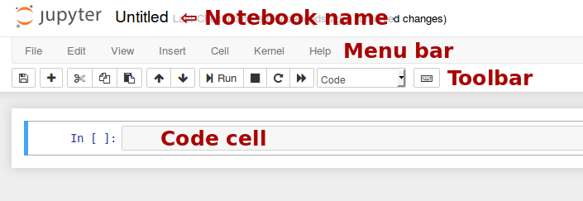
IPython y notebooks
Podemos encontrar 4 partes principales:
Nombre del notebook (termina con extensión .ipynb)
Barra de menú: Permite ejecutar código y opciones genéricas
Toolbar: Permite ejecutar celdas de código, guardar, añadir, borrar, cortar o pegarlas
Celdas de Código: Pueden ser Markdown (texto) o Código Python
Notes:
Usar para slides de sólo texto. Si no alcanza, no sobrecargar, usar otra con el mismo título para indicar que continúa el mismo módulo.

Slide 28
¿Cómo usar Google Collab?
Notes:
Usar para los subtemas de un módulo.

Slide 29
Google Colab
Permite trabajar en un entorno no local y la creación de Notebooks 🚀
Es un producto de Google Research. Está especialmente adecuado para tareas de aprendizaje automático, análisis de datos y educación.
Jupyter es el proyecto de código abierto en el que se basa Colab.
Nos permite compartir notebooks sin la necesidad de descargar ningún software extra.
El código se ejecuta en una máquina virtual dedicada a tu cuenta y pueden eliminarse luego de cierto tiempo.
Notes:
Usar para slides de sólo texto. Si no alcanza, no sobrecargar, usar otra con el mismo título para indicar que continúa el mismo módulo.

Slide 30

Ejemplo en vivo
¿Cómo podemos usar Google Colab como un entorno para progaramar lenguaje de Python?
¡Vamos a verlo conjuntamente!
Notes:
“Ejemplo en vivo”
El docente realizará una tarea compartiendo la pantalla en vivo. Se centrará en los pasos y los aspectos a tener en cuenta.

Slide 31
Cómo usar Google Colab
Si queremos crear un modelo de aprendizaje automático, pero no tienen una computadora que pueda asumir la carga de trabajo, Google Colab es la plataforma ideal.
Incluso si tiene una GPU o una buena computadora, crear un entorno local con anaconda e instalar paquetes y resolver problemas de instalación es una molestia.
Google Colaboratory es un entorno de portátil Jupyter, gratuito proporcionado por Google donde puede usar GPU y TPU gratuitas que pueden resolver todos estos problemas.
Notes:
Usar para slides de sólo texto. Si no alcanza, no sobrecargar, usar otra con el mismo título para indicar que continúa el mismo módulo.

Slide 32
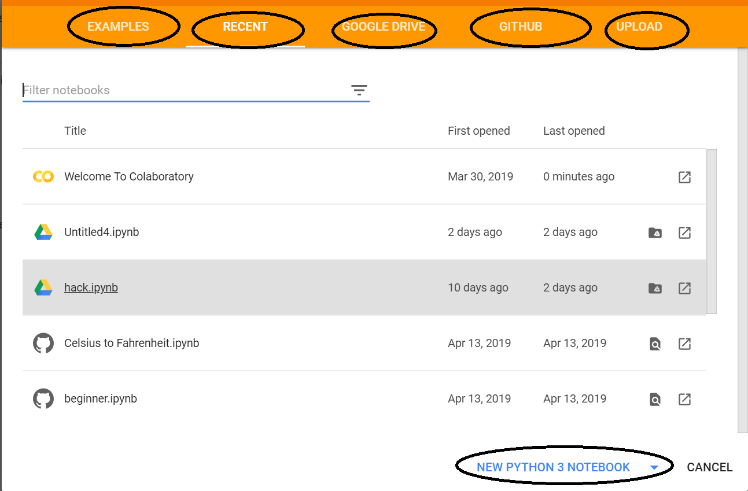
Cómo usar Google Colab
Ir al siguiente enlace: https://colab.research.google.com
EXAMPLES: Contiene ejemplos de Jupyter notebooks con diversos ejemplos.
RECENT: Jupyter notebooks que has trabajado recientemente.
GOOGLE DRIVE: Jupyter notebooks en tu google drive.
GITHUB: Puedes añadir Jupyter notebooks desde Github pero es necesario conectar Colab con GitHub.
UPLOAD: Si deseas subir un Jupyter notebook desde tu equipo local.
Notes:
Usar para slides de sólo texto. Si no alcanza, no sobrecargar, usar otra con el mismo título para indicar que continúa el mismo módulo.

Slide 33
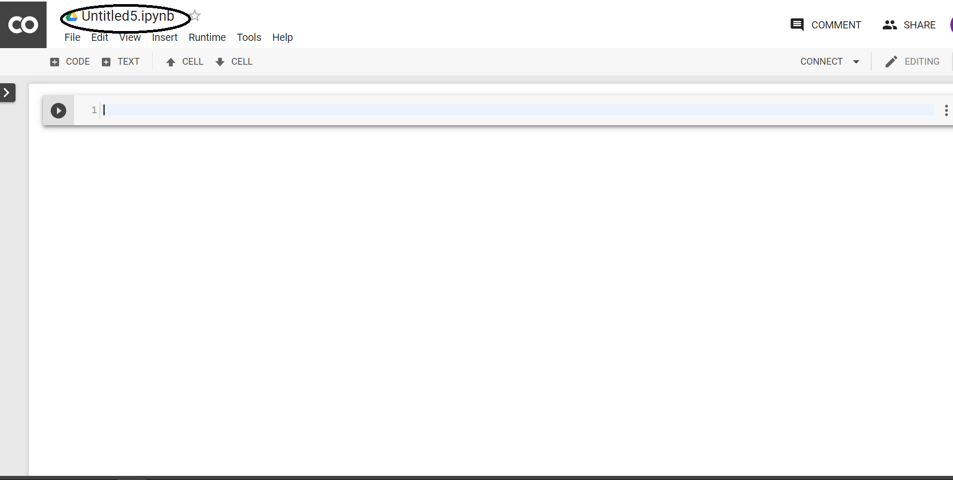
Cómo usar Google Colab
De lo contrario, puede crear un nuevo cuaderno de Jupyter haciendo clic en Nuevo cuaderno de Python3 o Nuevo cuaderno de Python2 en la esquina inferior derecha.
Al crear un nuevo cuaderno, creará un cuaderno Jupyter llamado Untitled0.ipynb y lo guardará en su unidad de Google en una carpeta llamada Colab Notebooks. Todos los comandos de los cuadernos de Jupyter funcionarán aquí.
Notes:
Usar para slides de sólo texto. Si no alcanza, no sobrecargar, usar otra con el mismo título para indicar que continúa el mismo módulo.

Slide 34
IDE’s
Notes:
Usar para los subtemas de un módulo.

Slide 35
IDE’s
Son aplicaciones de software que permiten a programadores desarrollar código en diferentes lenguajes.
Consta, usualmente, de:
Editor de código.
Depuradores (Debuggers) que permiten encontrar errores en el código
Herramientas automáticas
Notes:
Usar para slides de sólo texto. Si no alcanza, no sobrecargar, usar otra con el mismo título para indicar que continúa el mismo módulo.

Slide 36






IDE’s para el desarrollo de Python
Permite trabajar en un entorno no local y la creación de Notebooks 🚀
Las herramientas que mostramos anteriormente no son las únicas en donde compilar código de Python…
Notes:
Usar para slides de texto e imagen. Si no alcanza, no sobrecargar, usar otra con el mismo título para indicar que continúa el mismo módulo.

Slide 37

¡Atención!
Recuerda instalar Python con Anaconda para la próxima clase.
Ver tutorial
Notes:
Enlazar video correspondiente

Slide 38
☕
Break
¡10 minutos y volvemos!
Notes:
Obligatoria siempre. A la hora del Break, entre 5 y 10 minutos. Considerar ubicar este espacio en un momento adecuado de la clase. Al volver, mostrar los resultados de la pregunta del anterior slide y generar un breve intercambio.

Slide 39
Nociones básicas: Variable, asignación, expresiones
Notes:
Usar para los módulos más importantes de la clase, donde se introducen conceptos que se ven en varios slides. No hay que usarla para todos los módulos.

Slide 40
Variable
Notes:
Usar para los subtemas de un módulo.

Slide 41
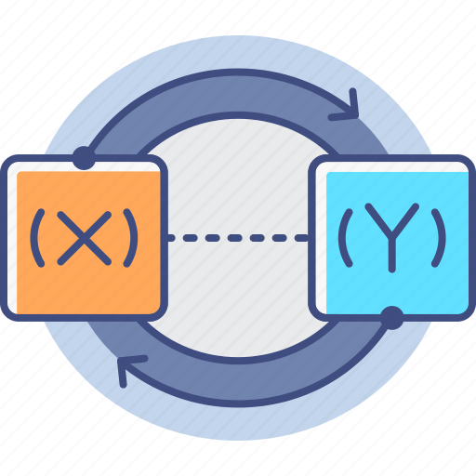
Variables
Las variables se utilizan para almacenar información para ser referenciada y manipulada en un programa de computadora.
Proporcionan una forma de etiquetar los datos con un nombre descriptivo, para que los programas puedan ser entendidos con mayor claridad.
Es útil pensar en las variables como contenedores de información.
Su único propósito es etiquetar y almacenar datos en la memoria.
Notes:
Usar para slides de sólo texto. Si no alcanza, no sobrecargar, usar otra con el mismo título para indicar que continúa el mismo módulo.

Slide 42
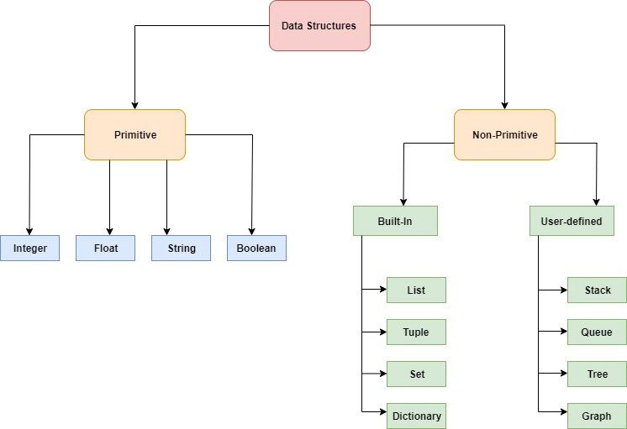
Variables
Los tipos de datos estándar o integrados de Python:
a) Numérico
b) Tipo de secuencia
c) Booleano
d) Conjuntos
e) Diccionario
Notes:
Usar para slides de sólo texto. Si no alcanza, no sobrecargar, usar otra con el mismo título para indicar que continúa el mismo módulo.

Slide 43
Asignación
Notes:
Usar para los subtemas de un módulo.

Slide 44
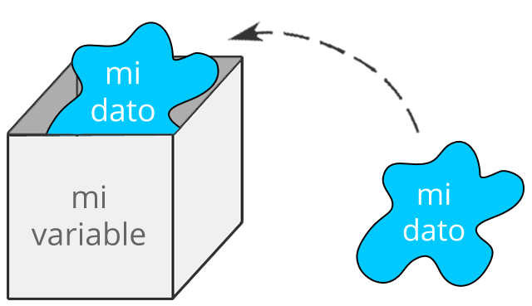
Asignación
Nombrar variables es una tarea compleja.
Cuando nombre variables, piense detenidamente en los nombres (Comprensible).
La asignación de lleva a cabo por medio del símbolo =
El nombre de la variable va a la izquierda y el valor que desea almacenar en la variable va a la derecha.
Notes:
Usar para slides de texto e imagen. Si no alcanza, no sobrecargar, usar otra con el mismo título para indicar que continúa el mismo módulo.

Slide 45
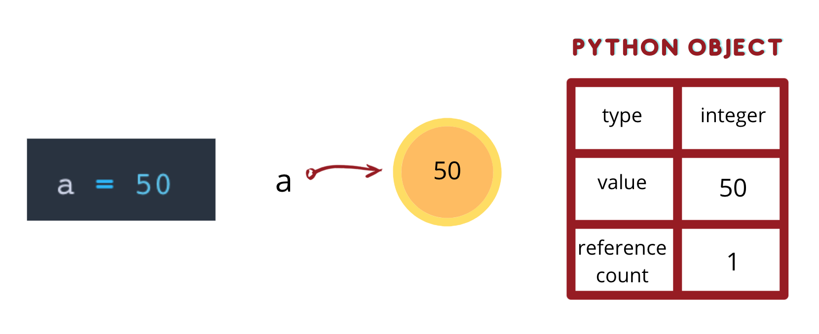
Asignación
Reglas para asignación de variables en Python
El nombre de una variable debe comenzar con una letra o el carácter de subrayado.
Un nombre de variable no puede comenzar con un número.
Un nombre de variable solo puede contener caracteres alfanuméricos y guiones bajos (A-z, 0-9 y _).
Los nombres de las variables distinguen entre mayúsculas y minúsculas (nombre, Nombre y NOMBRE son tres variables diferentes).
Las palabras reservadas (palabras clave) no se pueden usar para nombrar la variable.
Notes:
Usar para slides de sólo texto. Si no alcanza, no sobrecargar, usar otra con el mismo título para indicar que continúa el mismo módulo.

Slide 46
Objetos y punteros
Notes:
Usar para los subtemas de un módulo.

Slide 47
Objetos y punteros
Python es un lenguaje orientado a objetos
Es así que en Python todo es un objeto, o sea, cuenta con:
Datos
Metadatos, atributos o propiedades (un punto y una palabra sin paréntesis):
X.atributo 👉 Un atributo caracteriza al dato
Funcionalidad o métodos (un punto y una palabra con paréntesis):
x.método() 👉 Un método es algo que el dato puede hacer, por lo tanto al ejecutarlo le estamos pidiendo al dato que ejecute una acción
Notes:
Usar para slides de sólo texto. Si no alcanza, no sobrecargar, usar otra con el mismo título para indicar que continúa el mismo módulo.

Slide 48
x=1.0
x.is_integer() # ¿es x un entero? se lo preguntamos con el método is_integer()
x=1.4
x.is_integer() # ¿y ahora? se lo preguntamos de vuelta
print(x.real,x.imag) # miramos los atributos de x, en este caso su parte real
# y su parte imaginaria
Notes:
Usar para slides de imagen completa.

Slide 49
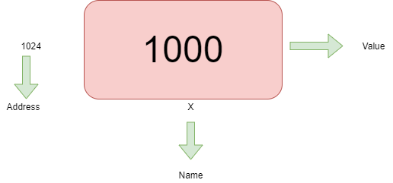
Objetos y punteros
Las variables en Python no contienen los datos, sino que apuntan a los datos.
Esta es la forma de trabajo de los punteros, lo que hace que el lenguaje sea más eficiente.
Notes:
Usar para slides de sólo texto. Si no alcanza, no sobrecargar, usar otra con el mismo título para indicar que continúa el mismo módulo.

Slide 50

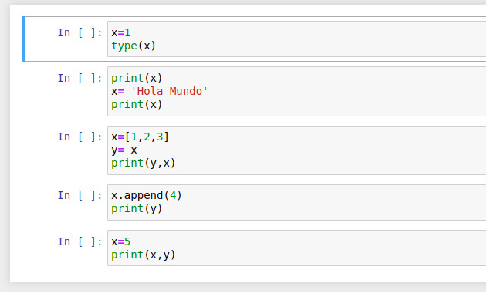
Para pensar
¿Cuáles son las salidas de los siguientes bloques de código?
Contesta mediante el chat de Zoom
Notes:
“Para pensar”
¿Cómo crear encuestas de zoom? Disponible en este video.
El docente generará una encuesta de zoom para que los estudiantes respondan. Esto es una actividad de comprobación.
Sugerimos:
Utilizarlo antes del break para que los estudiantes puedan votar en la encuesta antes de ir al mismo.
Al regresar, mostrar los resultados a los estudiantes.
Si hay buena respuesta de este recurso, se recomienda utilizarlo de forma orgánica en más instancias de la clase.

Slide 51
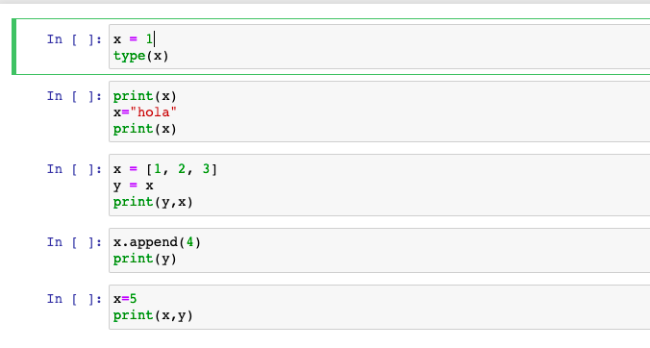
Notes:
“Para pensar”
¿Cómo crear encuestas de zoom? Disponible en este video.
El docente generará una encuesta de zoom para que los estudiantes respondan. Esto es una actividad de comprobación.
Sugerimos:
Utilizarlo antes del break para que los estudiantes puedan votar en la encuesta antes de ir al mismo.
Al regresar, mostrar los resultados a los estudiantes.
Si hay buena respuesta de este recurso, se recomienda utilizarlo de forma orgánica en más instancias de la clase.

Slide 52
¿No notaste algo raro en el ejercicio anterior...?
Notes:
Usar para slides de sólo texto con el contenido más importante de la clase. En una presentación de 50 slides usar máximo 5 de estas.

Slide 53
Objetos y punteros
Cuando operamos sobre una variable (método) operamos sobre el objeto al que apunta.
Cuando realizamos una asignación (=) conectamos (apuntamos) la variable al objeto. Aquí no cambiamos el objeto.
Notes:
Usar para slides de sólo texto. Si no alcanza, no sobrecargar, usar otra con el mismo título para indicar que continúa el mismo módulo.

Slide 54
Objetos y punteros
x = [1, 2, 3] # x es una lista
y = x # el objeto al que apunta x ([1, 2, 3]) ahora es también # apuntado por y
print(y is x) # x e y son el mismo objeto (True)
print(x,y) # [1, 2, 3] [1, 2, 3]
x.append(4) # aquí operó sobre el objeto [1, 2, 3] apuntado por x. # Los métodos se identifican luego de un punto (x.método())
print(y) # como x e y apuntan al mismo objeto, y refleja los cambios
x = "hola" # al realizar asignación, ahora x apunta al objeto texto # (string) "hola"
print(x is y) # x e y ahora no apuntan al mismo objeto (False)
print(x,y) # x e y apuntan a dos objetos diferentes (“hola” [1, 2, 3, 4])
Notes:
Usar para slides de sólo texto. Si no alcanza, no sobrecargar, usar otra con el mismo título para indicar que continúa el mismo módulo.

Slide 55
Objetos y punteros
La diferencia es muy sutil y en general no afecta el trabajo de Data Science. No obstante, no todos los lenguajes se comportan así.
⚠ Hay que tener en cuenta esto para no cometer errores.
Notes:
Usar para slides de sólo texto con el contenido más importante de la clase. En una presentación de 50 slides usar máximo 5 de estas.

Slide 56
Un método comienza por un punto después de la variable.
El método modifica el objeto apuntado por la variable.
La variable no es, ni contiene al objeto.
La asignación “conecta” a la variable con el objeto apuntado.
Notes:
Usar para slides de sólo texto con el contenido más importante de la clase. En una presentación de 50 slides usar máximo 5 de estas.

Slide 57
Expresiones
Notes:
Usar para los subtemas de un módulo.

Slide 58
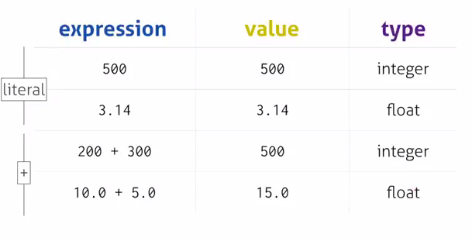
Expresiones
Una expresión es una combinación de operadores y operandos que se interpreta para producir algún otro valor.
En cualquier lenguaje de programación, una expresión se evalúa según la precedencia de sus operadores.
REEMPLAZAR
POR IMAGEN
Notes:
Usar para slides de texto e imagen. Si no alcanza, no sobrecargar, usar otra con el mismo título para indicar que continúa el mismo módulo.

Slide 59
Expresiones
Expresiones constantes: son las expresiones que solo tienen valores constantes.
x = 15 + 1.3
print(x)
👉
16.3
Notes:
Usar para slides de sólo texto. Si no alcanza, no sobrecargar, usar otra con el mismo título para indicar que continúa el mismo módulo.

Slide 60
Expresiones
Expresiones aritméticas: una expresión aritmética es una combinación de valores numéricos, operadores y, a veces, paréntesis.
x = 40
y = 12
add = x + y
sub = x - y
pro = x * y
div = x / y
print(add);print(sub);print(pro);print(div)
👉
52
28
480
3.3333333333333335
Notes:
Usar para slides de sólo texto. Si no alcanza, no sobrecargar, usar otra con el mismo título para indicar que continúa el mismo módulo.

Slide 61
Expresiones
Expresiones integrales: este es el tipo de expresiones que producen solo resultados enteros después de todos los cálculos.
a = 13
b = 12.0
c = a + int(b)
print(c)
👉
25
Notes:
Usar para slides de sólo texto. Si no alcanza, no sobrecargar, usar otra con el mismo título para indicar que continúa el mismo módulo.

Slide 62
Expresiones
Expresiones flotantes: este es el tipo de expresiones que producen números de punto flotante como resultado de todos los cálculos
a = 13
b = 5
c = a / b
print(c)
👉
2.6
Notes:
Usar para slides de sólo texto. Si no alcanza, no sobrecargar, usar otra con el mismo título para indicar que continúa el mismo módulo.

Slide 63
Operadores
Notes:
Usar para los subtemas de un módulo.

Slide 64
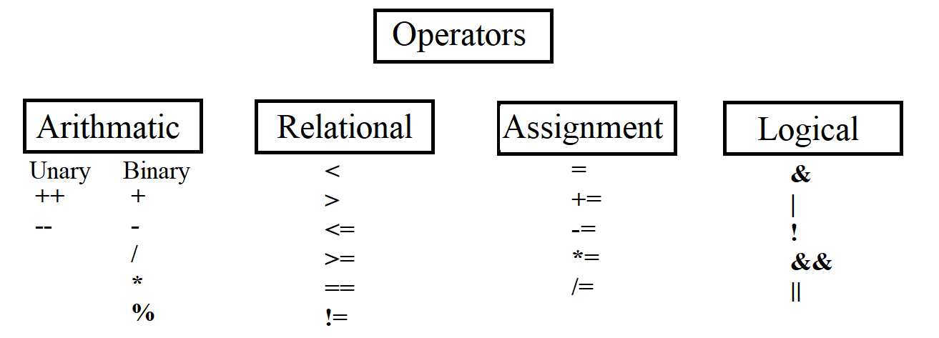
Operadores
Los operadores permiten trabajar sobre las variables, a la manera de las operaciones matemáticas.
Cada operador da un resultado como salida.
Identificamos 4 tipo de operadores:
Operadores aritméticos
Operadores de asignaciones
Operadores de identidad y pertinencia
Notes:
Usar para slides de texto e imagen. Si no alcanza, no sobrecargar, usar otra con el mismo título para indicar que continúa el mismo módulo.

Slide 65
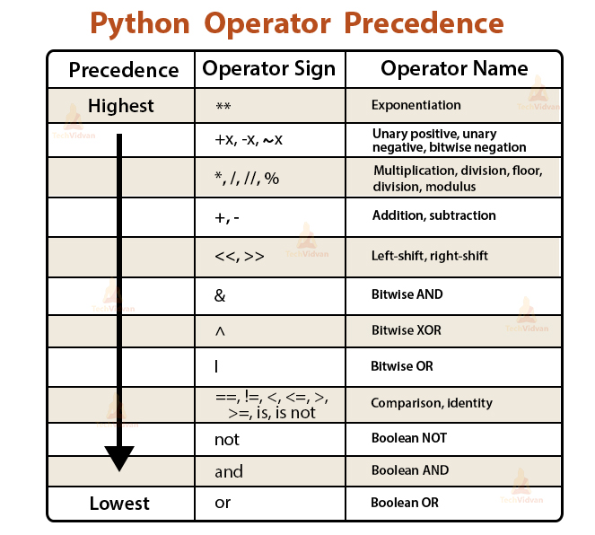
Operadores aritméticos
Los operadores aritméticos son directamente operaciones matemáticas estándar.
Aritméticos
a + b | Suma
a - b | Resta
a * b | Multiplicación
a / b | División
a // b | División entera (resultado sin decimal)
a % b | Módulo (resto de la división entera)
a ** b | Exponenciación
-a | Negativo
Notes:
Usar para slides de sólo texto. Si no alcanza, no sobrecargar, usar otra con el mismo título para indicar que continúa el mismo módulo.

Slide 66
Operadores de asignaciones
Asignaciones
a += b | a = a + b
a -= b | a = a - b
a *= b | a = a * b
a /= b | a = a / b
a //= b | a = a // b
a %= b | a = a % b
a **= b | a = a ** b
Los asignadores simplifican operadores aritméticos comunes.
Notes:
Usar para slides de texto e imagen. Si no alcanza, no sobrecargar, usar otra con el mismo título para indicar que continúa el mismo módulo.

Slide 67
Operadores de comparación
Comparadores
a == b | a igual a b
a != b | a distinto de b
a < b | a menor a b
a > b | a mayor a b
a <= b | a menor o igual que b
a >= b | a mayor o igual que b
Los comparadores dan resultados lógicos (si/no, true/false)
Notes:
Usar para slides de texto e imagen. Si no alcanza, no sobrecargar, usar otra con el mismo título para indicar que continúa el mismo módulo.

Slide 68
Operadores de identidad y pertenencia
Identidad y pertenencia
a is b | a es el mismo objeto que b
a is not b | a no es el mismo objeto que b
a in b | a está contenido en b
a not in b | a no está contenido en b
Los operadores de identidad y pertenencia verifican relaciones entre objetos.
Dentro de esta categoría, los operadores “in”, como casos particulares, buscan objetos dentro de listas. ¡Son muy útiles!
Notes:
Usar para slides de texto e imagen. Si no alcanza, no sobrecargar, usar otra con el mismo título para indicar que continúa el mismo módulo.

Slide 69
Uso de filtros booleanos
Los operadores nos permiten crear filtros booleanos que ayudan a obtener filtros rápidos para información de interés
import pandas as pd
import numpy as np
df= pd.DataFrame(data=np.random.randint(64, size=(8,8)),columns=['Ja','Mu','Ct','Dn','Eo','Tp','Yn','Om'])
print(df)
Ja Mu Ct Dn Eo Tp Yn Om
0 26 41 62 50 41 52 49 35
1 4 13 37 4 18 7 30 43
2 57 19 41 55 53 15 14 57
3 47 6 53 47 58 15 39 49
4 61 32 53 15 48 56 42 20
5 60 56 40 55 7 32 51 13
6 45 9 29 21 48 43 61 30
7 44 5 27 59 6 47 7 46
index_bool=df['Eo']>10
index_bool
df['Eo'][index_bool]
0 41
1 18
2 53
3 58
4 48
6 48
Name: Eo, dtype: int64
Notes:
Usar para slides de sólo texto. Si no alcanza, no sobrecargar, usar otra con el mismo título para indicar que continúa el mismo módulo.

Slide 70
Ejemplo en vivo
Examinemos un poco lo que se conoce como estructuras de control
Notes:
“Ejemplo en vivo”
El docente realizará una tarea compartiendo la pantalla en vivo. Se centrará en los pasos y los aspectos a tener en cuenta.

Slide 71
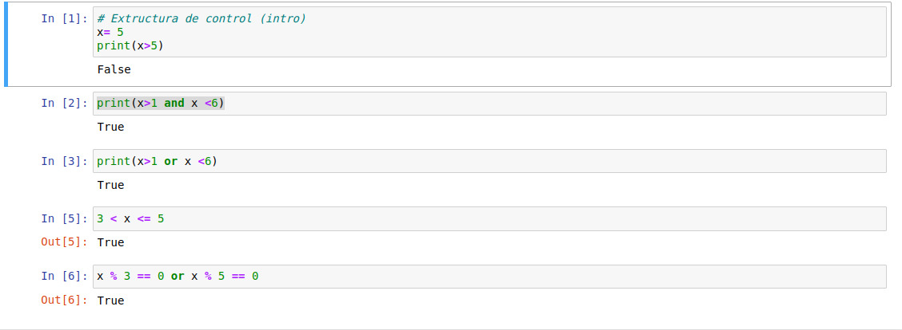
Para pensar
¿Qué diferencia hay entre usar and/or? ¿Que significa el operador %?
Contesta mediante el chat de Zoom
Notes:
“Para pensar”
¿Cómo crear encuestas de zoom? Disponible en este video.
El docente generará una encuesta de zoom para que los estudiantes respondan. Esto es una actividad de comprobación.
Sugerimos:
Utilizarlo antes del break para que los estudiantes puedan votar en la encuesta antes de ir al mismo.
Al regresar, mostrar los resultados a los estudiantes.
Si hay buena respuesta de este recurso, se recomienda utilizarlo de forma orgánica en más instancias de la clase.

Slide 72

Actividad colaborativa
Uso de filtros para obtener comportamiento de una acción
Aplicando conceptos de variables, índices booleanos y filtros.
Duración: 15 minutos
Notes:
ACTIVIDAD que se puede llevar a cabo en formato “Breakout Rooms”
Para el profesor:
Crear breakout rooms para los equipos. De no saber cómo, favor de revisar el siguiente tutorial:
En PPT: https://docs.google.com/presentation/d/1vieCGzAPuYf5vWsu8Xgbn_2Ax4QNLnXO/edit?usp=sharing&ouid=103396586770751045195&rtpof=true&sd=true
En video: https://www.youtube.com/watch?v=PJL8iYTIY3E&feature=youtu.be
Se recomienda que los equipos sean de números pares, máximo 4 participantes por equipo y de así requerirse, ser acompañados por un tutor.

Slide 73
ACTIVIDAD COLABORATIVA
Acuerdos
Presencia
Participar y “estar” en la clase, que tu alrededor no te distraiga
Escucha activa
Escuchar más allá de lo que la persona está expresando directamente
Apertura al aprendizaje
Siempre, pero siempre puedes seguir aprendiendo. Compartir el conocimiento es válido, la construcción colaborativa es la propuesta.
Todas las voces
Escuchar a todos, todos podemos reflexionar. Dejar el espacio para que todos podamos participar.

Slide 74
ACTIVIDAD COLABORATIVA
Uso de filtros para obtener comportamiento de una acción
Deberán realizar lo siguiente:
Filtrar el Dataframe con una sola compañía (GOOGLE) y luego graficar el comportamiento
Obtener un dataframe que contenga solo los días en que la acción bajó de precio y mostrar estos días con puntos rojos en una gráfica de serie de tiempo
Consigna: En este desafío utilizaremos la información de la Clase 2 asociada con las acciones de diversas compañías. Los datos se encuentran en: https://raw.githubusercontent.com/JJTorresDS/stocks-ds-edu/main/stocks.csv
Trabajaremos individualmente.

Slide 75
¿Preguntas?
Notes:
Obligatoria. Se sugiere ubicar al finalizar la explicación de algún tema, para abrir formalmente el espacio de preguntas y ordenar la interacción.

Slide 76
CLASE N°3
Glosario
Programación: formas de ejecutar un algoritmo (recetas)
Lenguajes: herramientas computacionales que permiten resolver problemas con estructuras de código. En Data Science existen varios comunes: Python , R , Java, Julia, C, C++
Lenguaje interpretado: cualquier lenguaje de programación que se ejecute línea a línea y que convierta las órdenes a formato binario (e.g Python , R)
IDE: aplicaciones donde escribimos el código de un lenguaje particular (e.g Spyder, Kite, Visual Studio, Atom)
Variable: Cualquier estructura que permita almacenar información para su manipulación
Asignación: Proceso mediante el cual se le asigna un valor particular a una variable
Punteros: herramientas que nos permiten conectar a las variables con sus valores respectivos
Expresiones: combinaciones de operadores y operandos que dan como resultado un valor particular
Operadores: son los que permiten trabajar sobre las variables, pueden ser de 4 tipos (aritméticos, relacionales, de asignación y lógicos)
Notes:
Se puede usar para comenzar o finalizar la clase, según sea más conveniente..
Recurso: Glosario
Repasa y define rápidamente los conceptos centrales acumulados. Ayuda a los estudiantes a recuperar aquellos saberes que se darán por dados.
Sugerencia:
Puede incorporarse links e imágenes que apoyen al concepto presentado.

Slide 77
Resumen
de la clase hoy
Definición de Programa
Lenguaje Interpretado vs compilado
Python como Lenguaje
Nociones básicas: variable, asignación y expresiones
Objetos y punteros
Notes:
Obligatoria siempre. Completar el resumen con palabras claves de lo visto. En caso de cerrar con el “mapa de conceptos” se puede sacar.

Slide 78
Opina y valora
esta clase
Notes:
Obligatoria siempre.

Slide 79
Muchas gracias.
Notes:
Todas las clases

Slide 80
Notes:
Todas las clases

